Slide 1
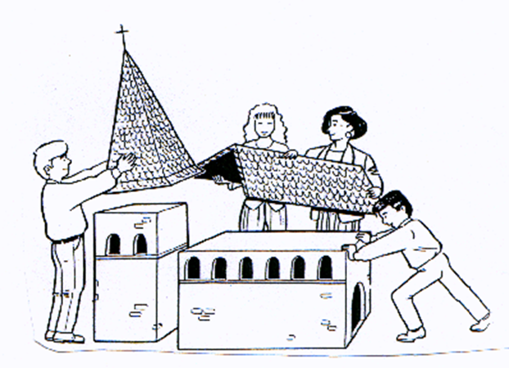
Lasst uns eine Kirche bauen
Text & Musik: Kurt Mikula
Gebärden: Fettdruck

Slide 2
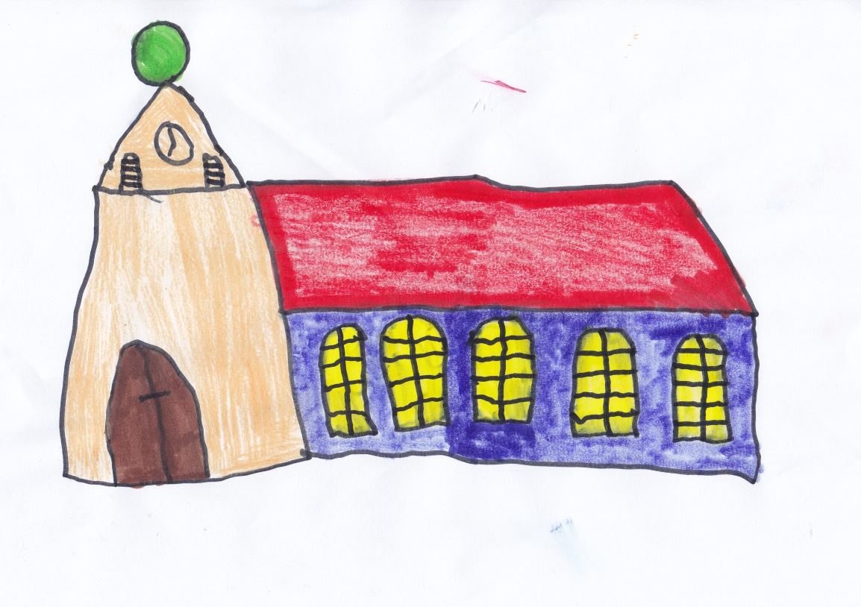
Lasst uns eine Kirche bauen
1.
Lasst uns eine Kirche baun – lala, lalalala
wo die Menschen sich vertraun - lala, lala

Slide 3
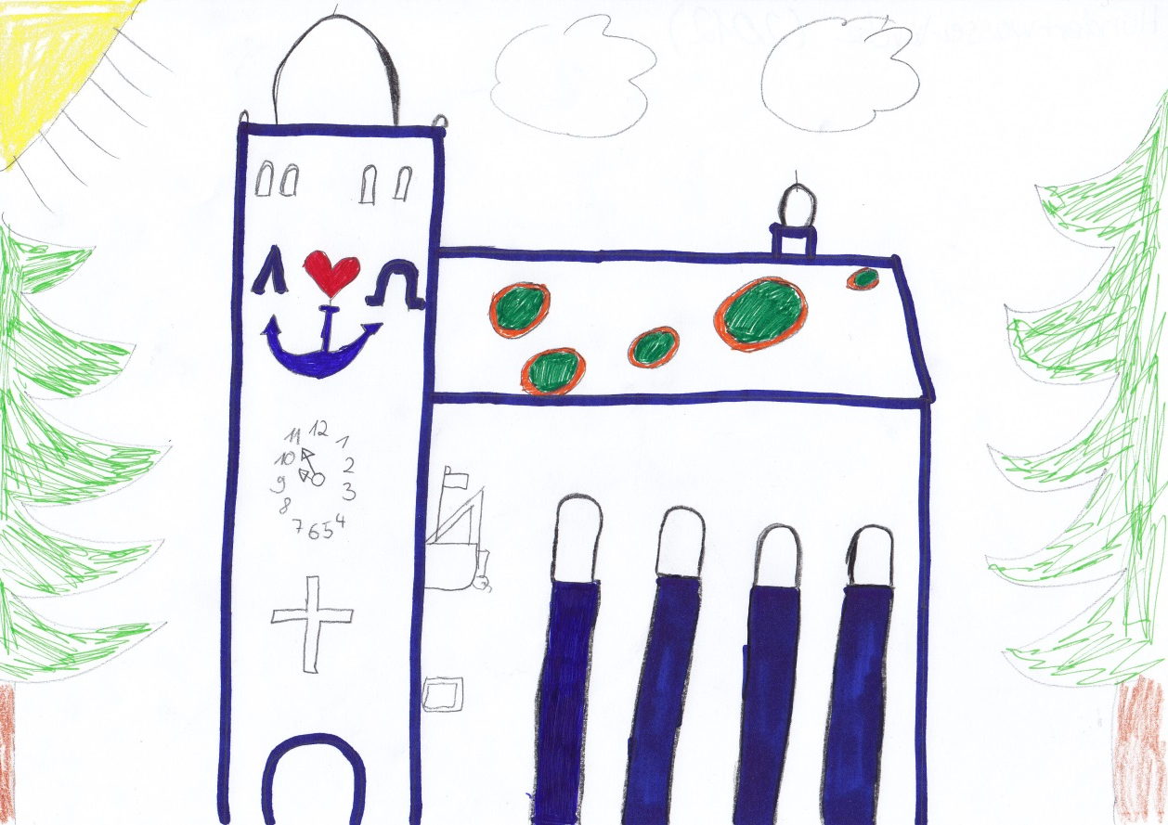
Sie (Kirche) soll hell und freundlich sein - lala, lalalala
dann geht jeder gern hinein - lala, lala
R: la lala, la lala, lalala, la lala
la lala, la lala, lalala, la

Slide 4
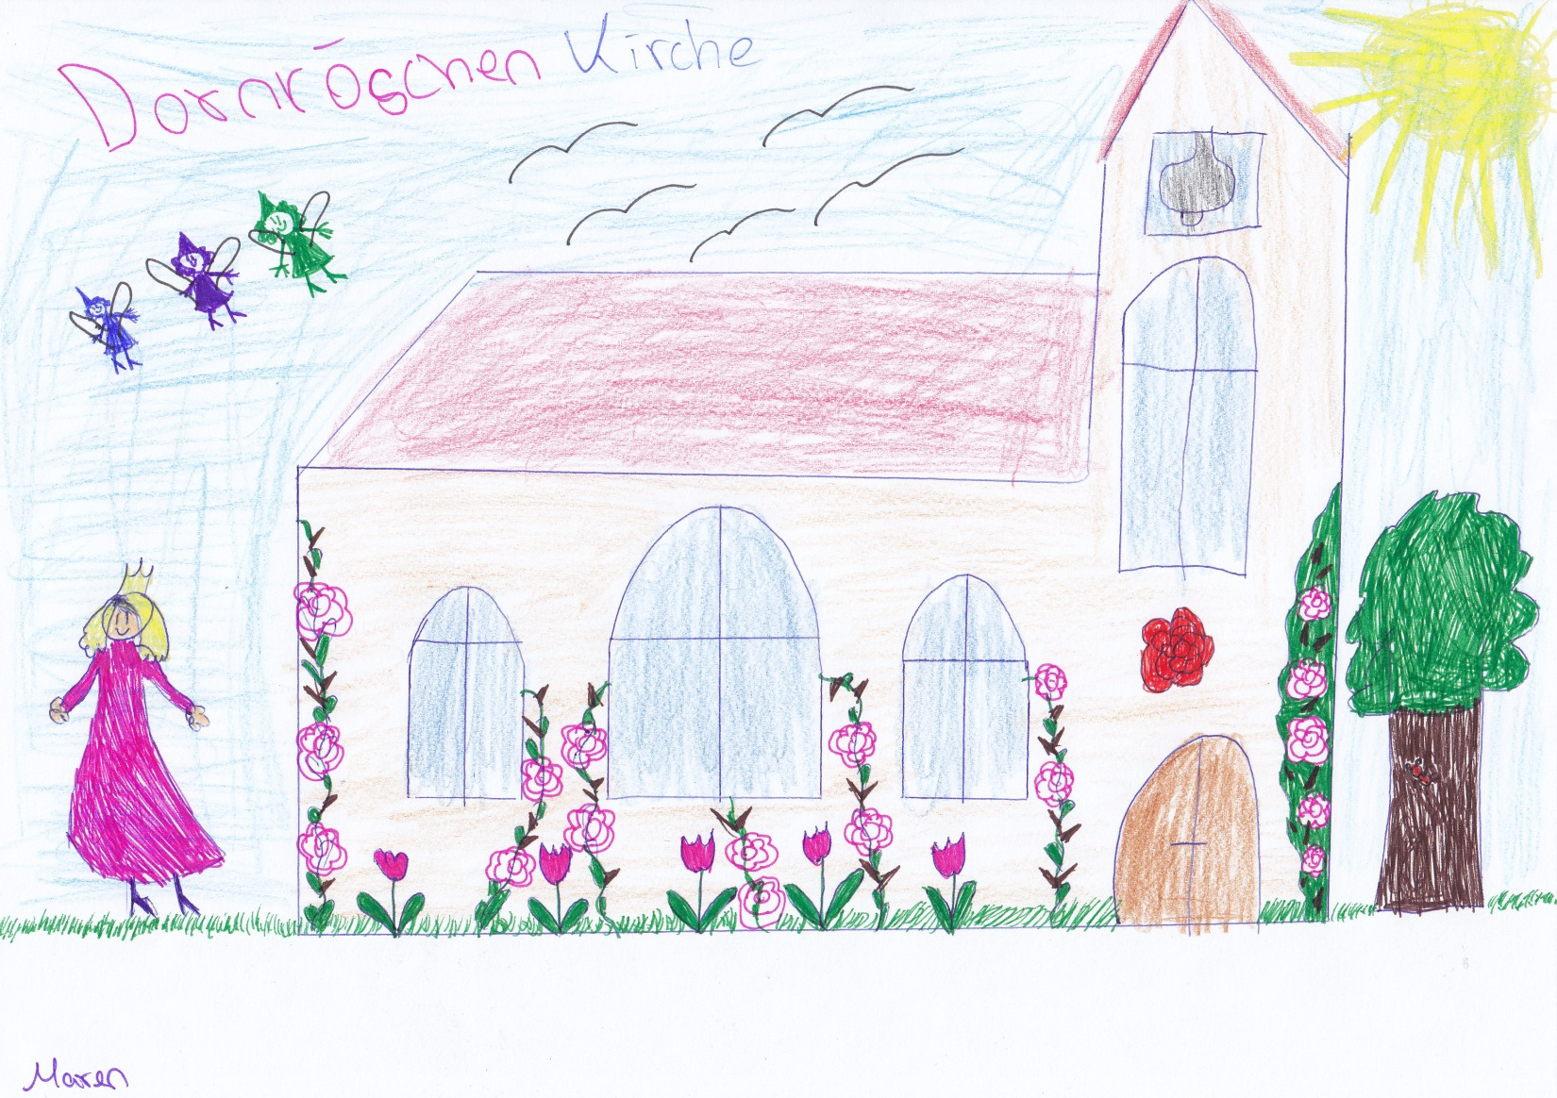
2. Ich bin gern ein Ziegelstein - lala, lalalala
bau mich in die Kirche ein - lala, lala

Slide 5
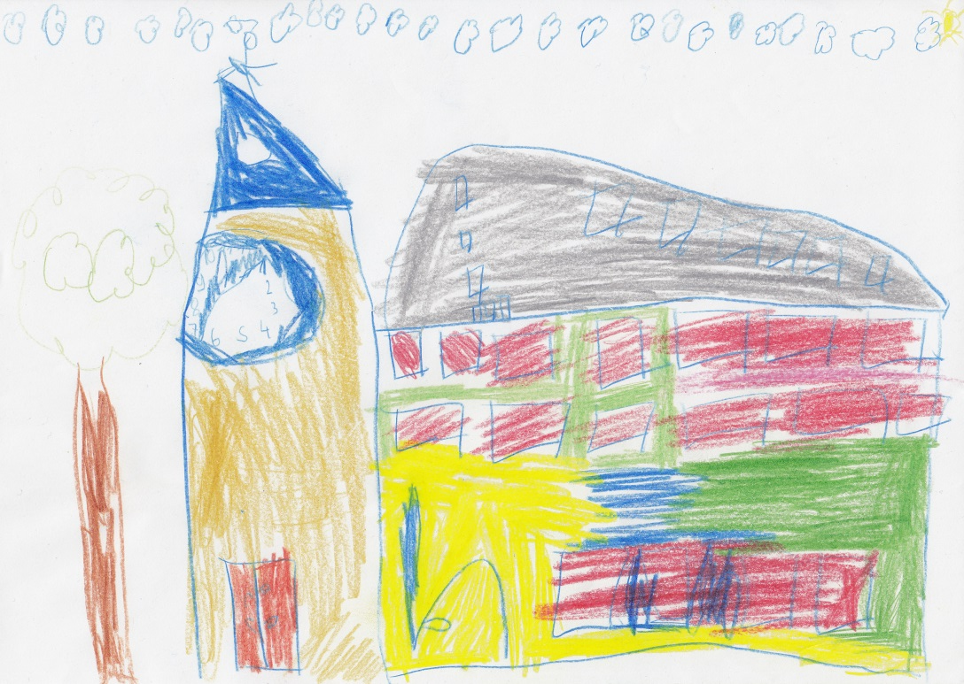
Eine Kirche wo man spürt (Gefühl)- lala, lalalala
dass man ernst genommen wird (ich wichtig)- lala, lala
R: la lala, la lala, lalala, la lala
la lala, la lala, lalala, la

Slide 6
3. Keiner (alle) wird mehr übersehn - lala, lalalala
wenn wir zueinander stehn - lala, lala

Slide 7
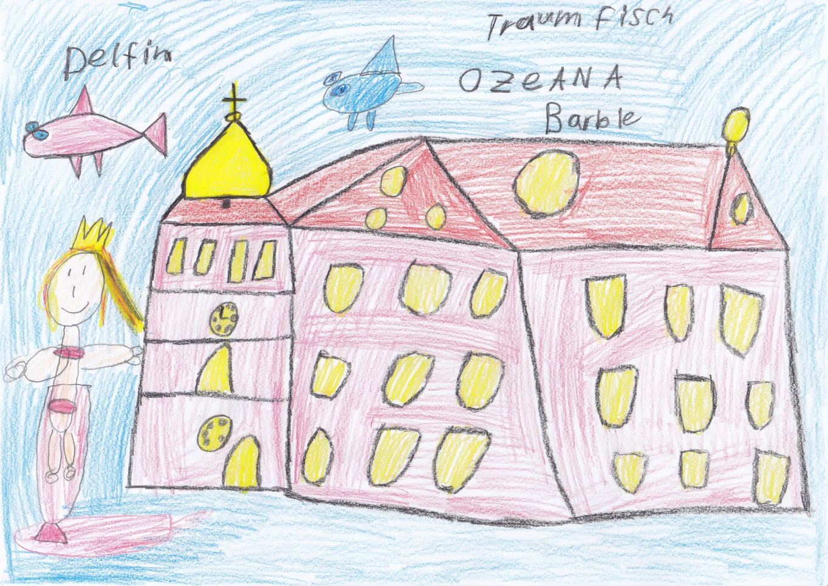
Kirche ist nicht nur ein Traum - lala, lalalala
Sinnerfüllter (und) Lebensraum - lala, lala
R: la lala, la lala, lalala, la lala
la lala, la lala, lalala, la

Slide 8
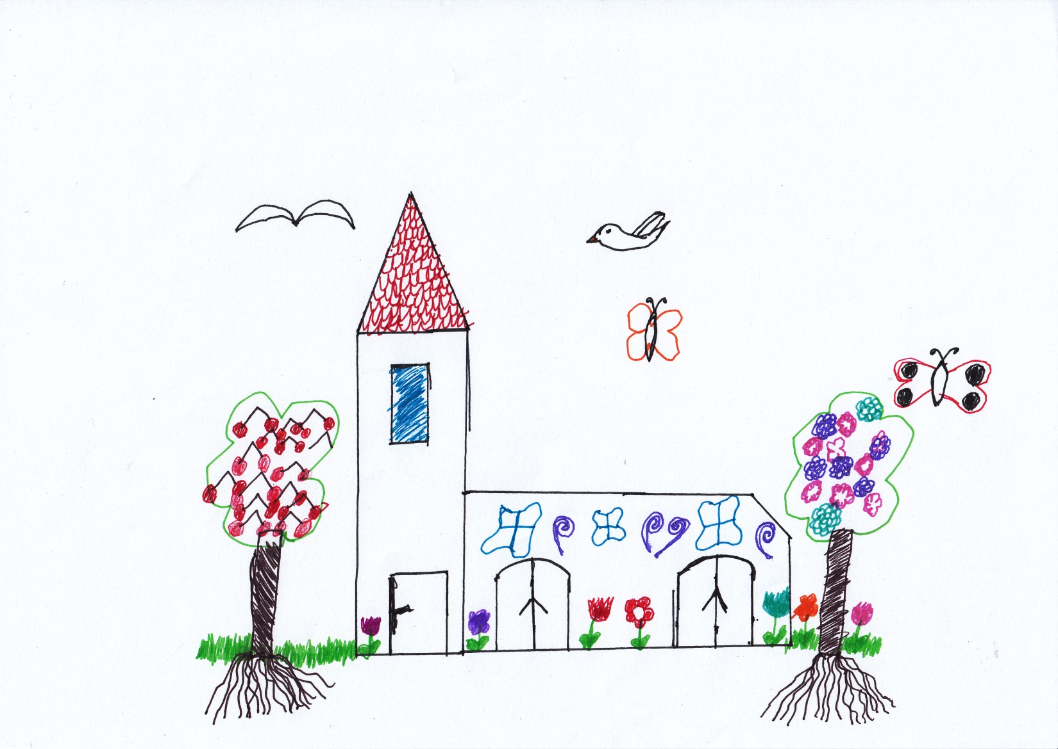
4. Gottes Geist soll in ihr wehn - lala, lalalala
Kinder sich im Tanze drehn - lala, lala
(Einmal um sich selbst drehen)

Slide 9
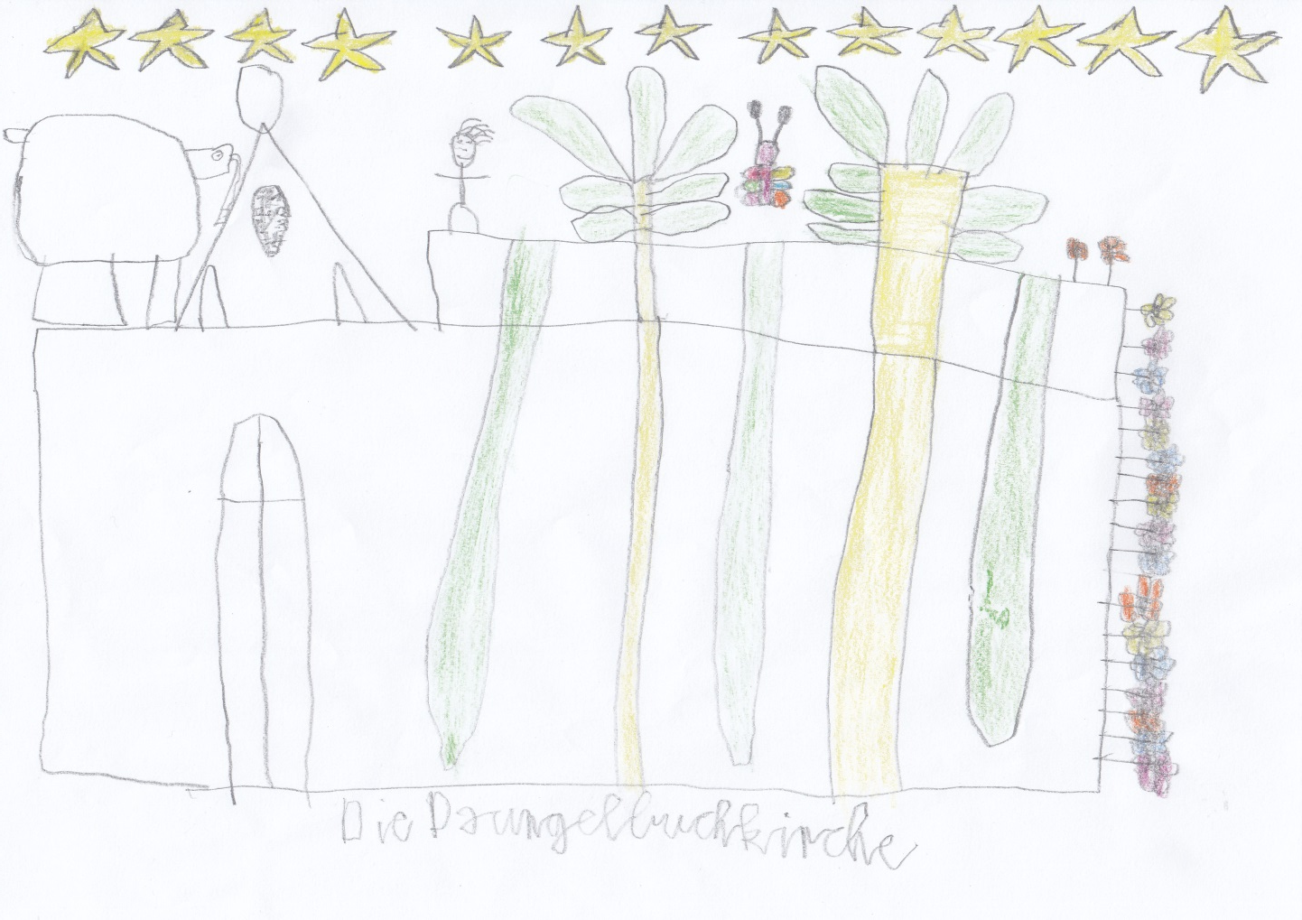
Jeder singt, so laut es geht - lala, lalalala
bis die ganze Kirche (mit Gebärde Kirche hin und her wackeln) bebt - lala, lala
R: la lala, la lala, lalala, la lala
la lala, la lala, lalala, la

